Slide 1

基于Xilinx FPGA的触控感应键鼠设计
PPT模板下载：www.1ppt.com/moban/ 行业PPT模板：www.1ppt.com/hangye/
节日PPT模板：www.1ppt.com/jieri/ PPT素材下载：www.1ppt.com/sucai/
PPT背景图片：www.1ppt.com/beijing/ PPT图表下载：www.1ppt.com/tubiao/
优秀PPT下载：www.1ppt.com/xiazai/ PPT教程： www.1ppt.com/powerpoint/
Word教程： www.1ppt.com/word/ Excel教程：www.1ppt.com/excel/
资料下载：www.1ppt.com/ziliao/ PPT课件下载：www.1ppt.com/kejian/
范文下载：www.1ppt.com/fanwen/ 试卷下载：www.1ppt.com/shiti/
教案下载：www.1ppt.com/jiaoan/
字体下载：www.1ppt.com/ziti/
汇报人 ：吴永浩 李鑫瑞 王梦婷

Slide 2

PART 1
项目概述

Slide 3
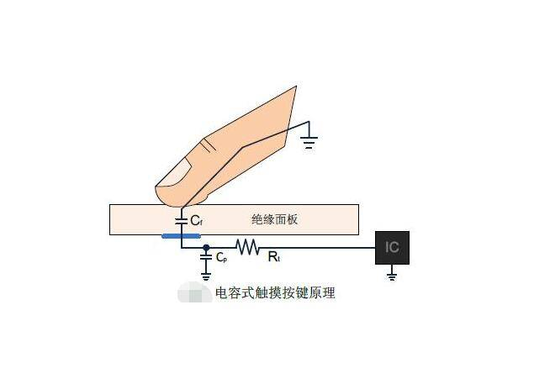
01
项目概述
在现代社会中，触控技术已经广泛应用于各种电子设备中，如智能手机、平板电脑和触控笔记本等。然而，传统的物理键盘和鼠标在便携性和交互体验上存在一定的局限性。我们提出一个创新的设计——基于Xilinx FPGA的触控感应键鼠，通过检测微小的电容变化，将其转换为电信号，实现纸质按键的触控感应。此设计不仅可以用作无线游戏手柄，实现对游戏的操控，增强用户的互动体验，还可以切换为无线鼠标模式。

Slide 4
PART 2
技术路线

Slide 5
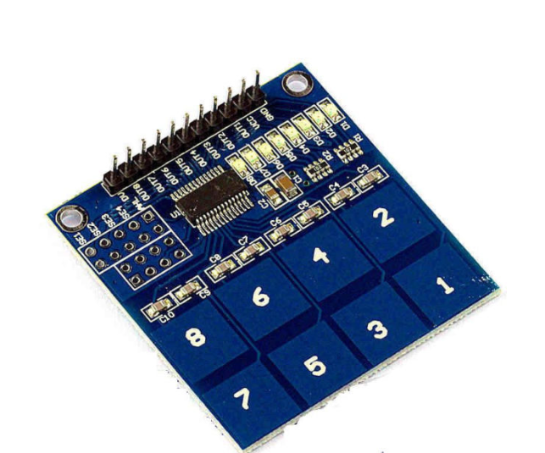
02
技术路线
硬件清单
一、硬件清单
1. 电容触控传感器
一块TTP226 8路电容式触摸开关模块，及其连接电路
2. FPGA控制平台设计
使用Xilinx nexys4DDR开发板，进行电源和接口设计。
编写FPGA逻辑程序，完成电容模块数据的处理。
设计与蓝牙模块的数据交互，确保与蓝牙模块的通信稳定。
3. 蓝牙模块电路
选择HC-08主从一体蓝牙模块。
设计接口电路，实现与FPGA以及上位机（个人电脑）的无缝连接。

Slide 6
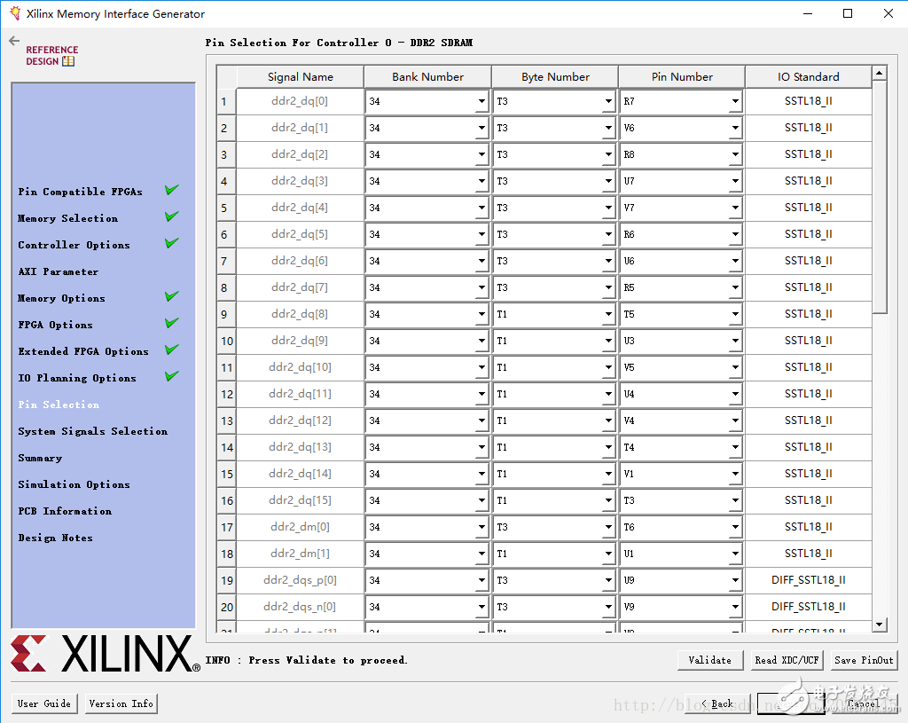
02
技术路线
软件平台
二、软件开发及平台
1. FPGA程序开发
使用Verilog、Vivado平台编写FPGA程序，完成电容数据的采集、处理和传输控制。
进行仿真和调试，确保程序的正确性和稳定性。
2. 上位机程序开发
使用C#、visual studio平台编写上位机程序，完成蓝牙数据的接收和处理。
3. 蓝牙协议
基于Bluetooth Specification V4.0 BLE 蓝牙协议，进行数据传输。确保数据传输的可靠性和实时性。

Slide 7
PART 3
详细功能介绍

Slide 8
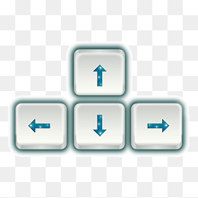
03
蓝牙游戏键盘
我们用触控键盘实现了蓝牙游戏键盘的功能。
玩家能够通过简单的触控操作来上下左右地操纵游戏角色。
我们特别选择了跑酷游戏作为测试对象，以验证触控键盘的实际效果。在初次试玩时，我们遇到了一些挑战。由于触控键盘的响应速度和游戏内角色的移动速度之间存在差异，导致角色在移动时显得有些卡顿和不流畅。这让我们意识到，我们需要对代码进行一些修改和优化，以确保游戏的顺畅运行。

Slide 9
03
蓝牙游戏键盘
包含了触摸输入处理模块 touch_processor 和 UART 发送模块 uart_tx。
在 top_module 中，有一个时钟 clk 和一个复位信号 reset 作为输入，以及一个 8 位触摸输入 touch_input 和一个 UART 输出引脚 tx 作为输出。同时定义了一个 4 位触摸输出 touch_output 和一些用于 UART 数据发送的寄存器和计数器。
touch_processor 模块对触摸输入进行处理，将触摸输入映射为 4 位触摸输出 touch_output。uart_tx 模块则实现了 UART 数据发送逻辑，根据时钟和数据输入 tx_data 以及数据有效信号 tx_data_valid 来控制 UART 输出引脚 tx_pin 的状态，从而实现数据的串行发送。
整体思路是通过触摸输入模块获取触摸信号并将其转换为 4 位触摸输出，然后在顶层模块中设置一个定时器，在每个固定时间间隔内，将触摸输出的值连同起始位、停止位等信息组成一个完整的串行数据，并通过 UART 发送出去。
最终实现一个将触摸信号通过 UART 传输到其他设备的功能。

Slide 10
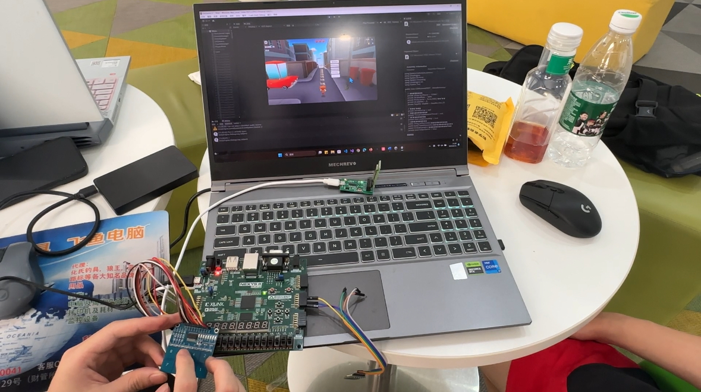
03
蓝牙游戏键盘
经过深入研究了游戏的代码结构，仔细分析了触控键盘的工作原理。通过多次试验和调整，我们最终找到了一种解决方案：在代码中增加适当的延时。这个延时可以让触控键盘的输入信号与游戏角色的移动更加同步，减少卡顿现象的发生。
修改和调试后，我们再次进行了试玩。这次的游戏过程明显比之前流畅了许多。角色在上下左右移动时更加灵活自如，与玩家的触控操作保持高度一致。这不仅让玩家能够更加轻松地掌握游戏节奏，还让他们能够享受到更加真实和沉浸式的游戏体验。

Slide 11
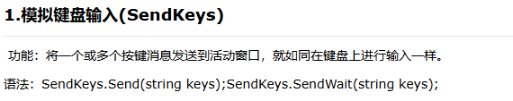
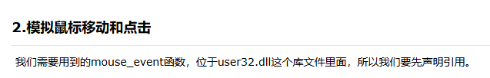
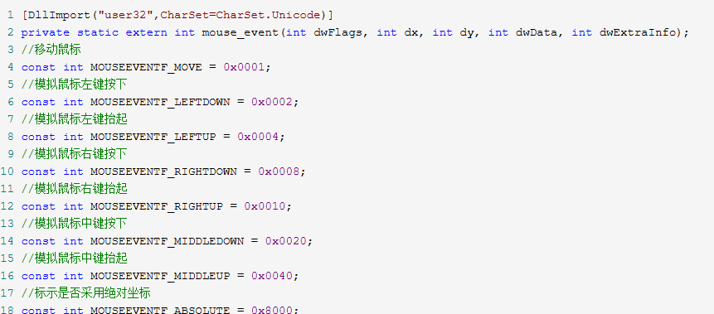
03
蓝牙鼠标键盘二合一

Slide 12
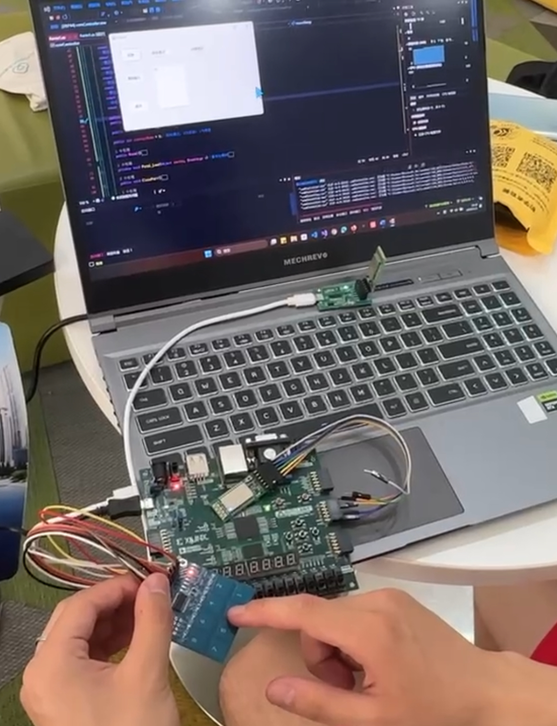
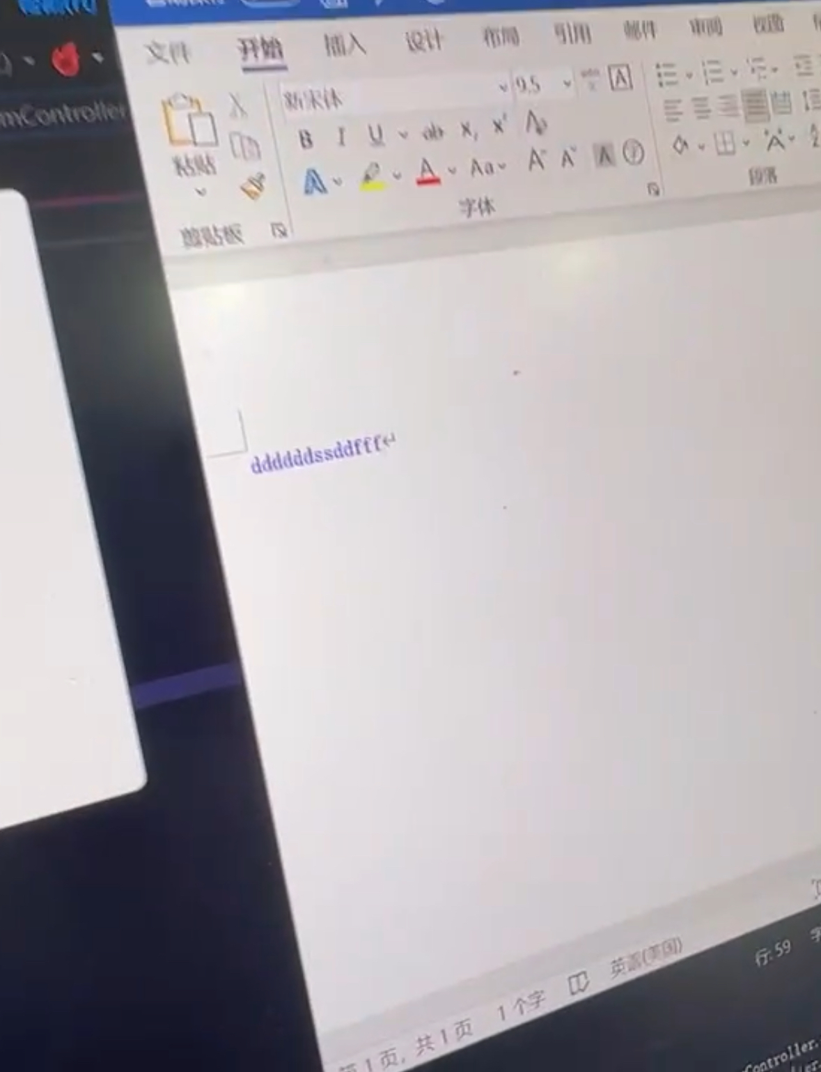
03
蓝牙鼠标键盘二合一
利用触控板，以无线连接的方式，用户可以轻松控制电脑。在鼠标模式下，轻滑触控板即可使鼠标光标灵活上下左右移动，轻按即可执行左键点击操作。还可以按按键8，切换至键盘模式，触控板即刻变为虚拟键盘，便于用户快速打字，实现无缝切换的便捷操作体验。
性能：
1.响应速度：触控感应信号的响应时间应足够快，以保证流畅的用户体验。
2.精度：能够准确检测到微小的电容变化，确保触控操作的精确性。
3.可靠性：系统在各种环境下稳定运行，不受外界干扰影响。

Slide 13
工作流程
系统联调
单元模块实现：
1、触控调试
2、UART串口通信蓝牙模块
3、蓝牙调试
发现问题并修正优化
设计，资料学习
完成课程设计
撰写报告
提交资料
01
02
03
04
05

Slide 14
03
团队分工
上位机编程---吴永浩：
负责整体系统设计和架构规划。
设计和实现蓝牙模块的集成。
完成电脑端键鼠输入信号处理的设计。
上位机与FPGA系统调试----王梦婷：
负责处理触控板输入信号并传输至蓝牙发送端。
负责对硬件和软件进行系统联调。
搭建测试平台和环境，对系统进行验证和调试。
FPGA编程----李鑫瑞：
负责触控板信号的输入处理。
负责触控板性能的升级。
搭建测试平台和环境，对系统进行验证和调试。

Slide 15

02
总结
通过本次硬件课程设计，我们成功设计并实现了一款基于触控感应技术的键盘与鼠标二合一设备。
在项目的实施过程中，我们面临了硬件选型、电路设计、软件开发等一系列挑战。团队成员通过密切合作，分工明确，各自在硬件编程、FPGA逻辑设计、上位机程序开发等方面发挥了关键作用。
展望未来，我们计划进一步优化设备的蓝牙连接稳定性和触控精度，以满足更广泛的用户需求和应用场景。最后，我们要感谢我们的指导教师吴建新老师和所有团队成员的辛勤工作和宝贵建议。

Slide 16
END
感谢聆听！

